Slide 1
2024 Un anno da ricordare
Sala Superba MOG Genova 13 dicembre 2024

Slide 2
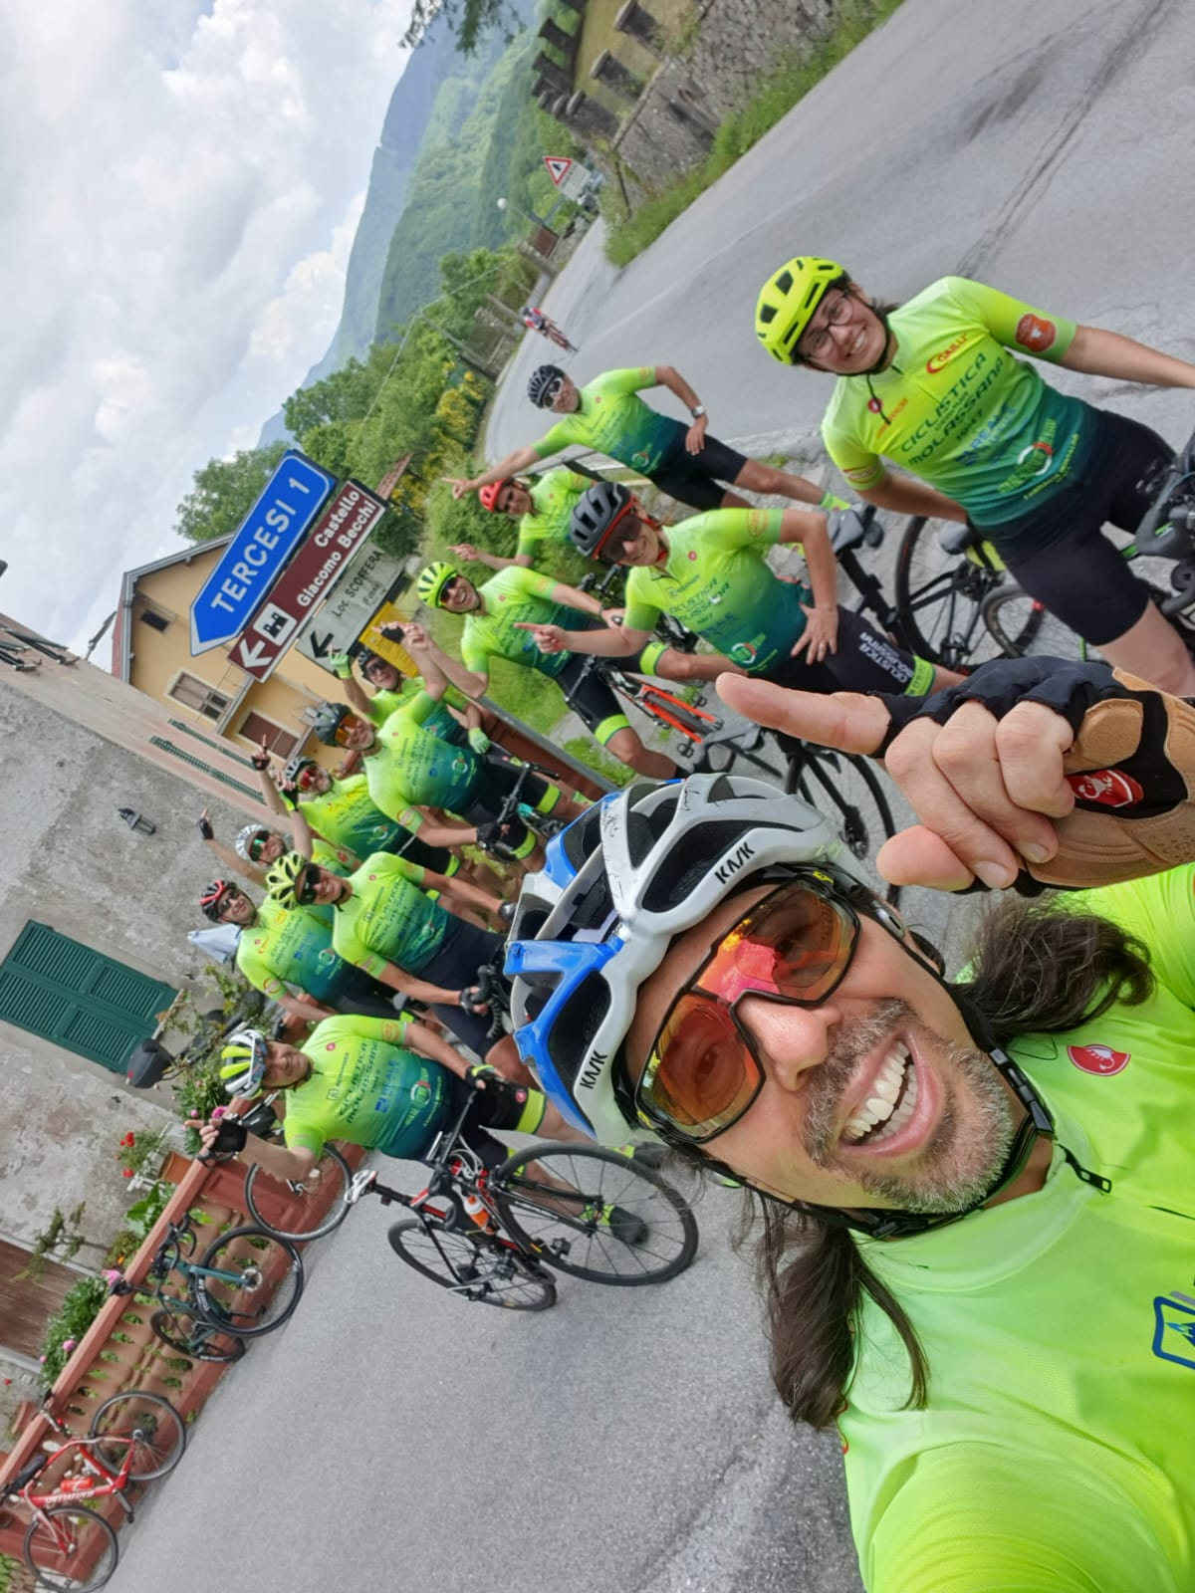
Ieri
Oggi
Domani

Slide 3
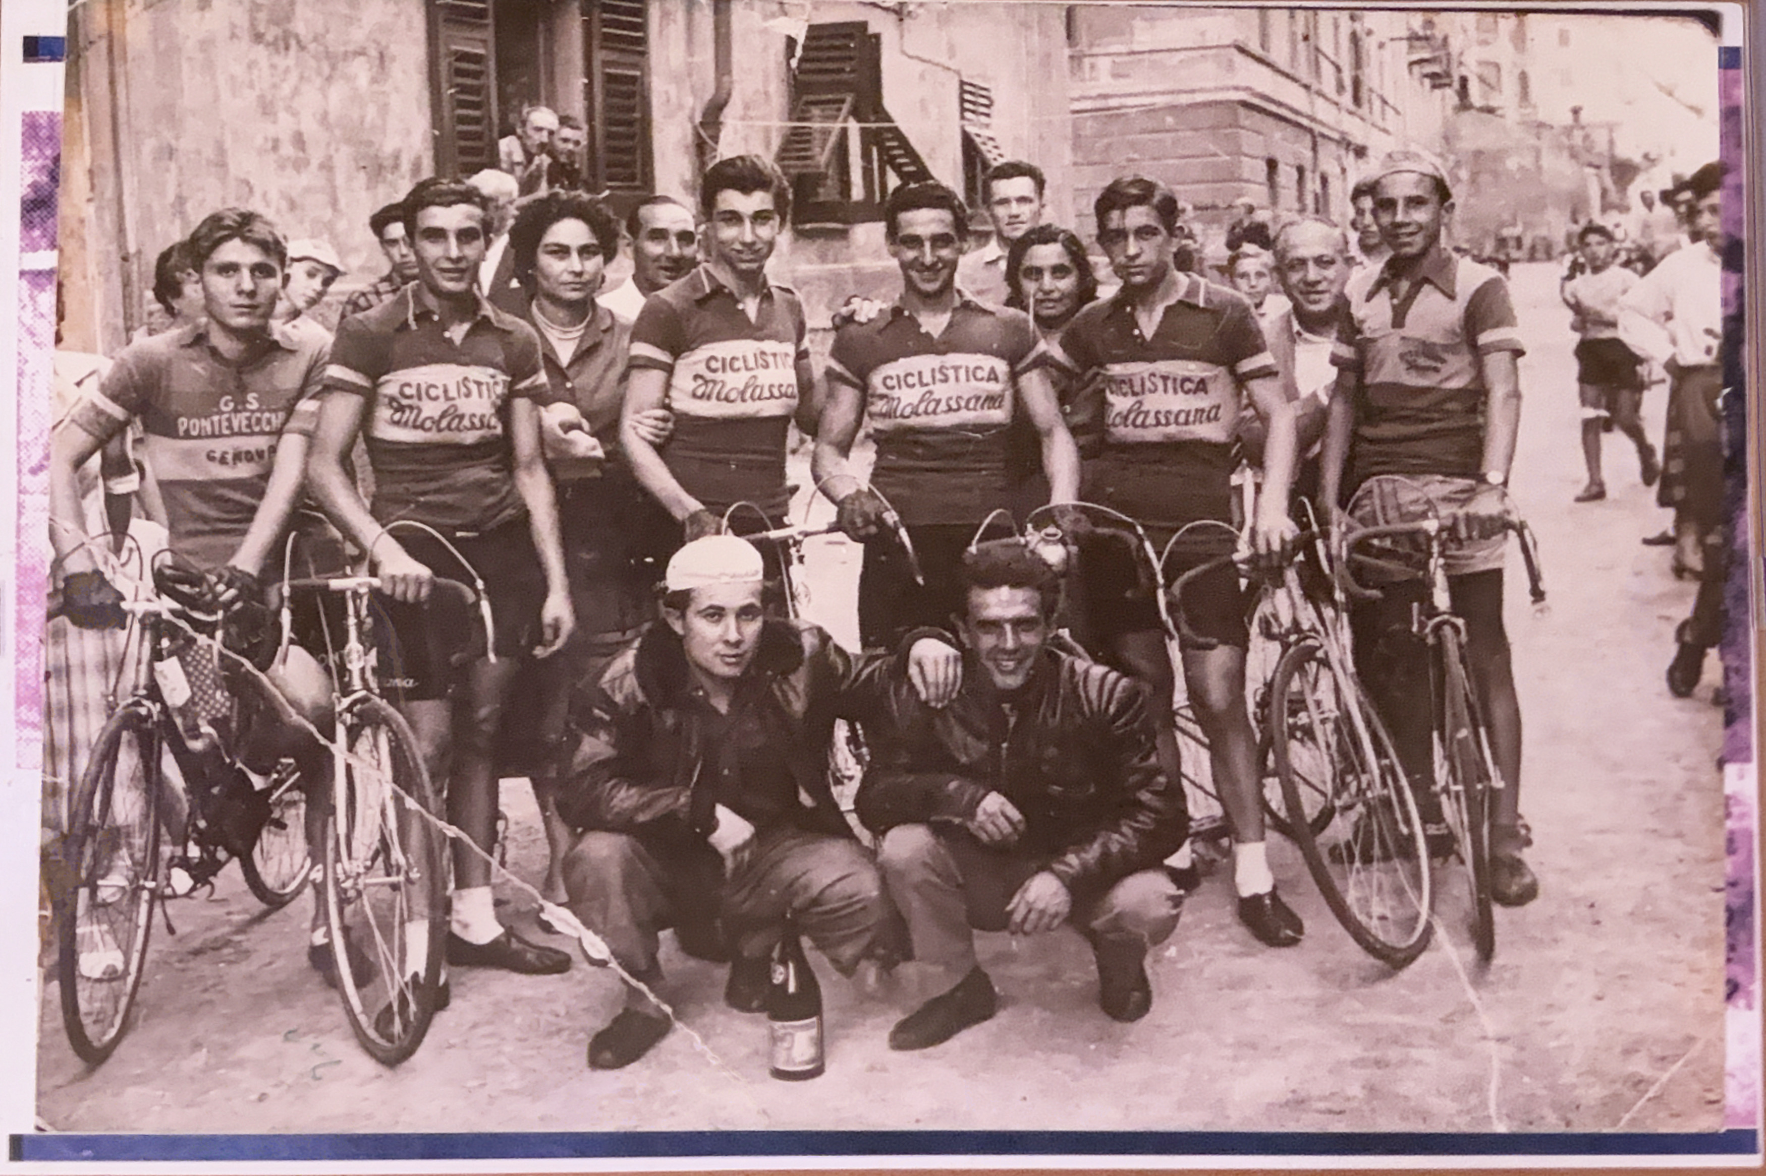
Il Molassana in bianco e nero

Slide 4
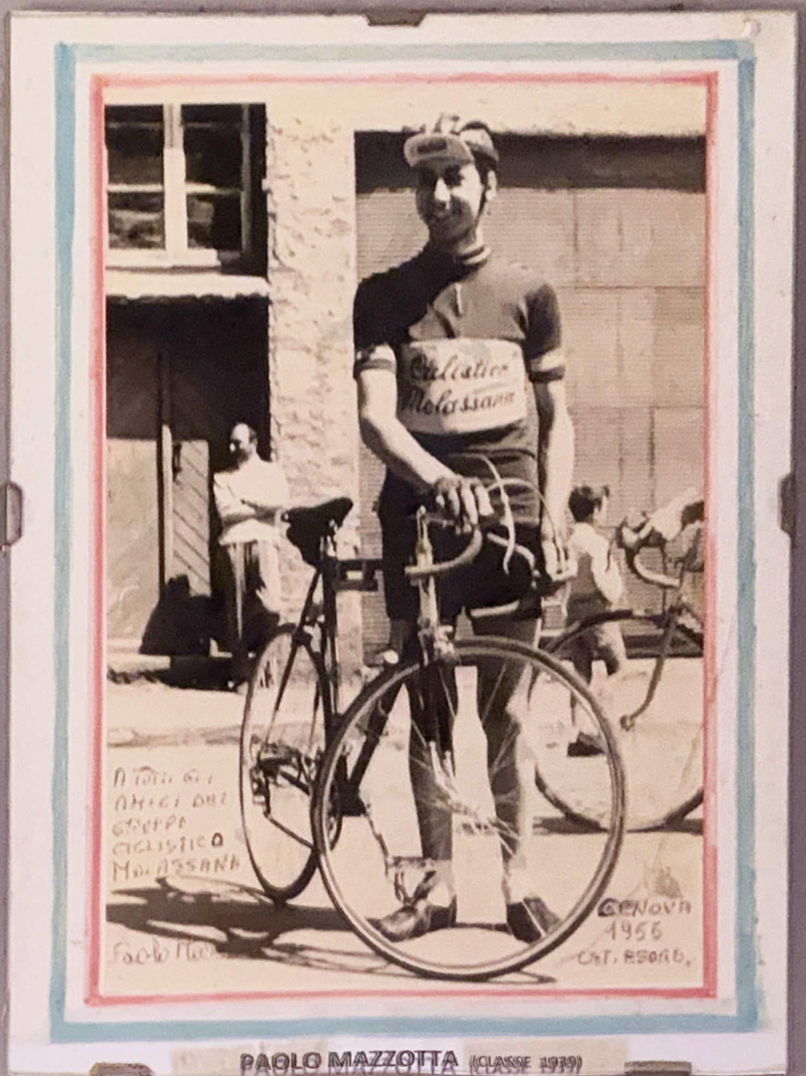
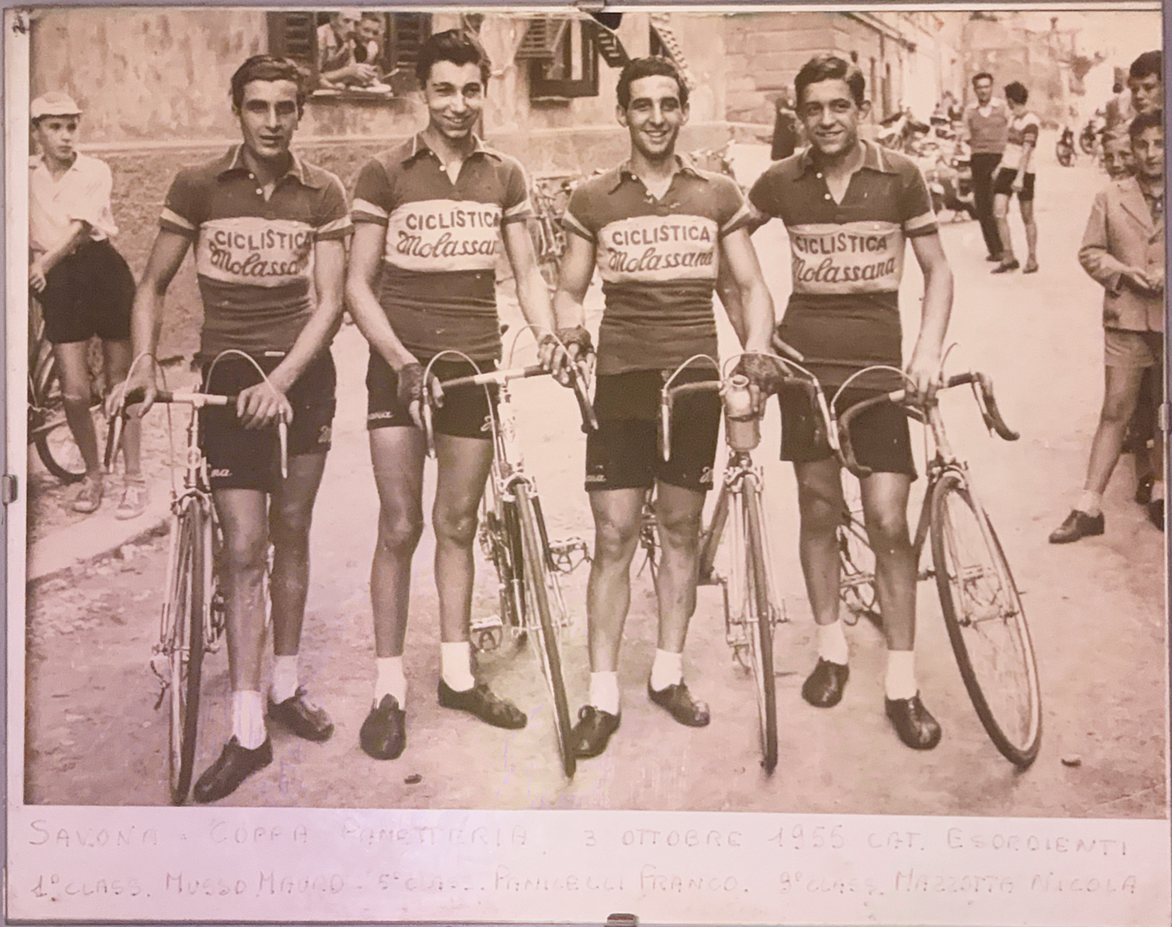
Il Molassana in bianco e nero

Slide 5
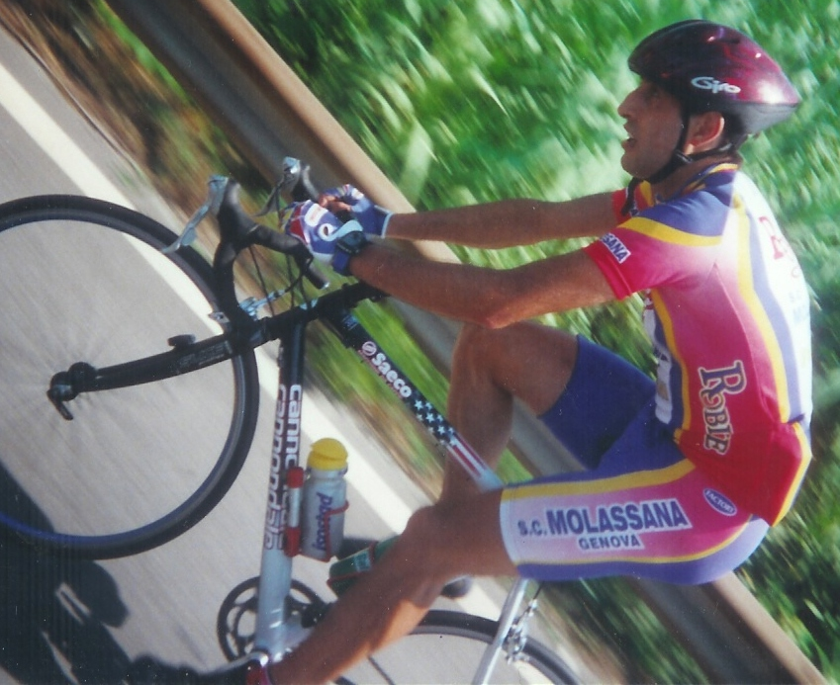
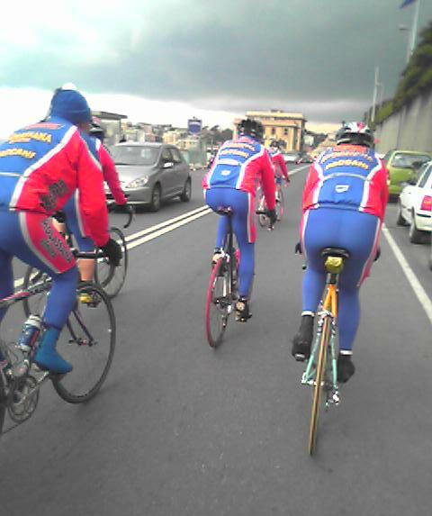
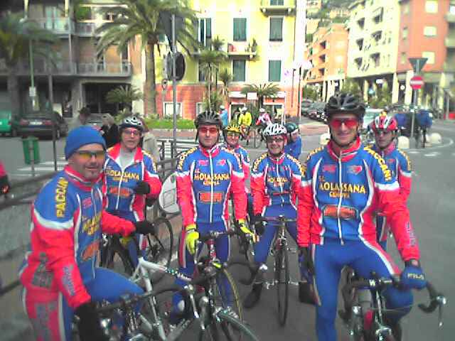
Il Molassana a colori
La rifondazione degli anni 90
Foto storiche

Slide 6
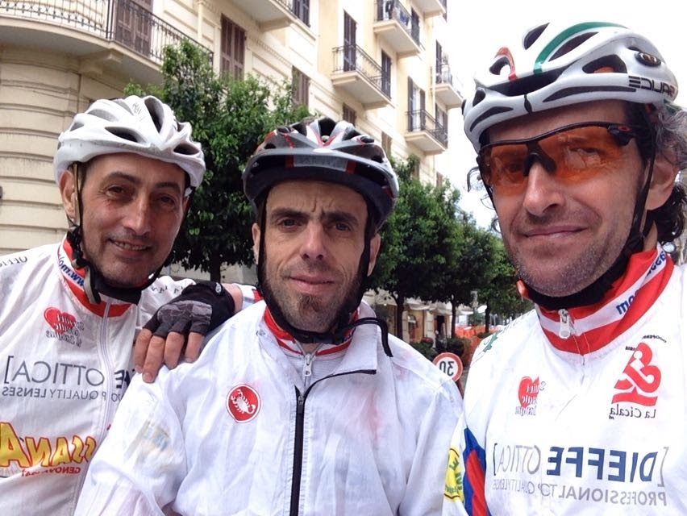
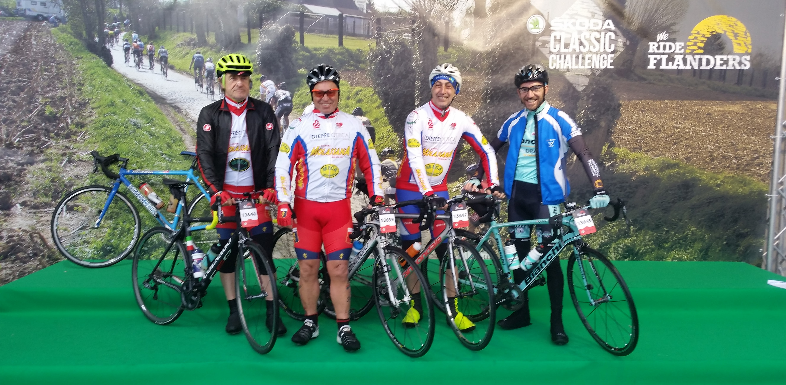
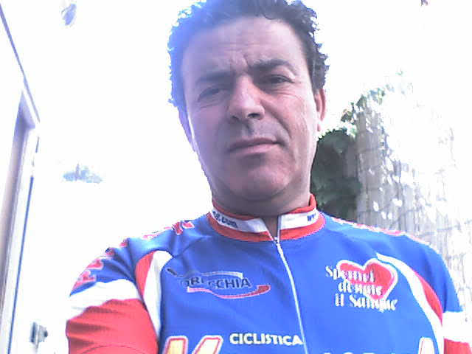
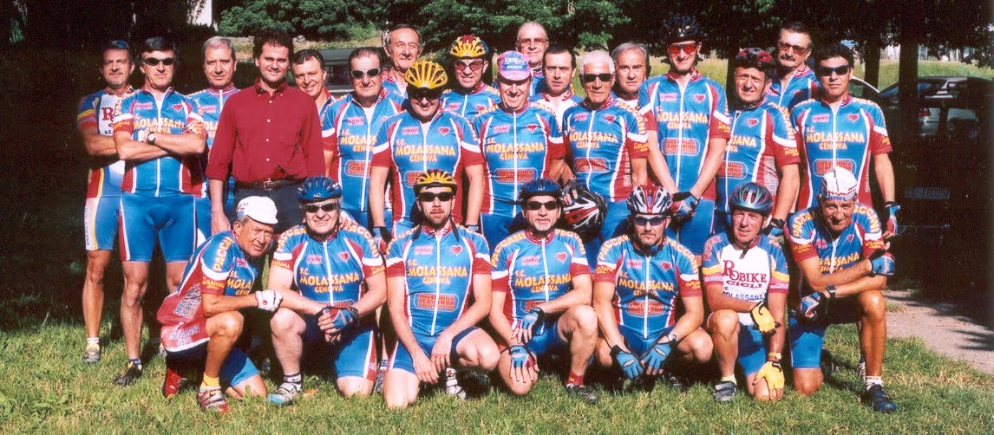
Il Molassana a colori

Slide 7
Il 2024 in pillole
Organizzazione cicloturistica Valli Genovesi
Partecipazione cicloturistica Zena Cycling
Partecipazione cicloturistica Asti
Partecipazione cicloturistica San Mauro Torinese
Organizzazione evento Nastro Rosa
Organizzazione trasferta San Mauro Torinese
Organizzazione evento di Natale
Realizzazione nuovo logo
Ingresso nuovi sponsor

Slide 8
La roadmap per lo scudetto
2011 Trieste
2014 Montecastrilli
2015 Genova
23 partecipanti
7a classificata
28 partecipanti
2024 San Francesco al Campo
6 partecipanti
8a Serie B
13 partecipanti
9a classificata
10 partecipanti
5a classificata
2019 Assisi
21 partecipanti
5a classificata
2021 Scorzè
40 partecipanti
1a classificata raduno
2022 Minerbe
49 partecipanti
2023 Castiglione del Lago
Campioni italiani
18 partecipanti
6a classificata
2017 Asti
4a classificata

Slide 9
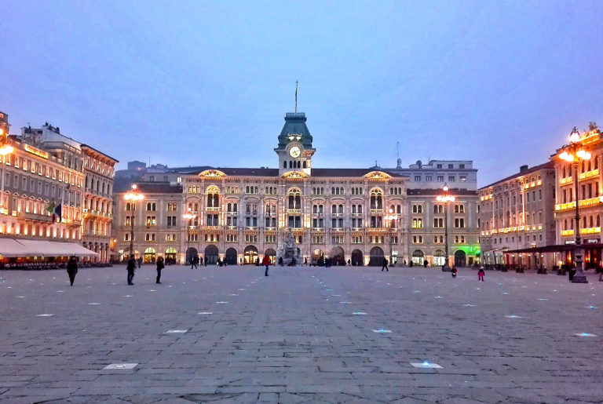
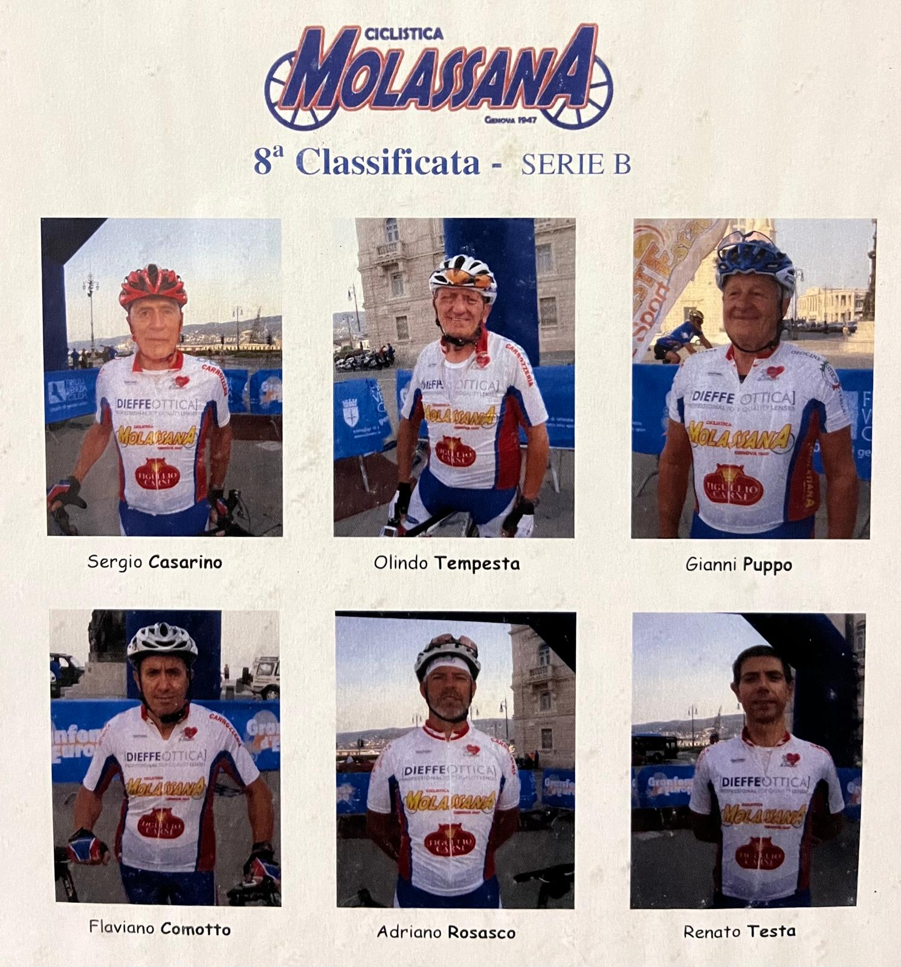
Trieste

Slide 10
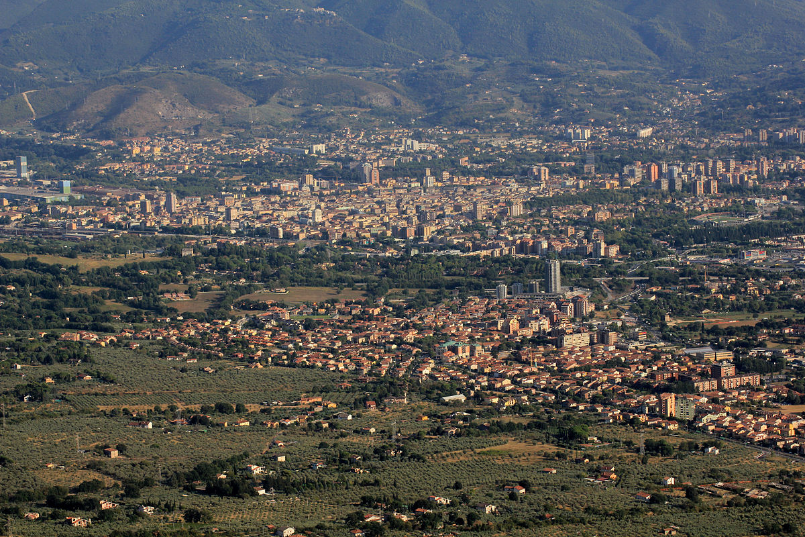
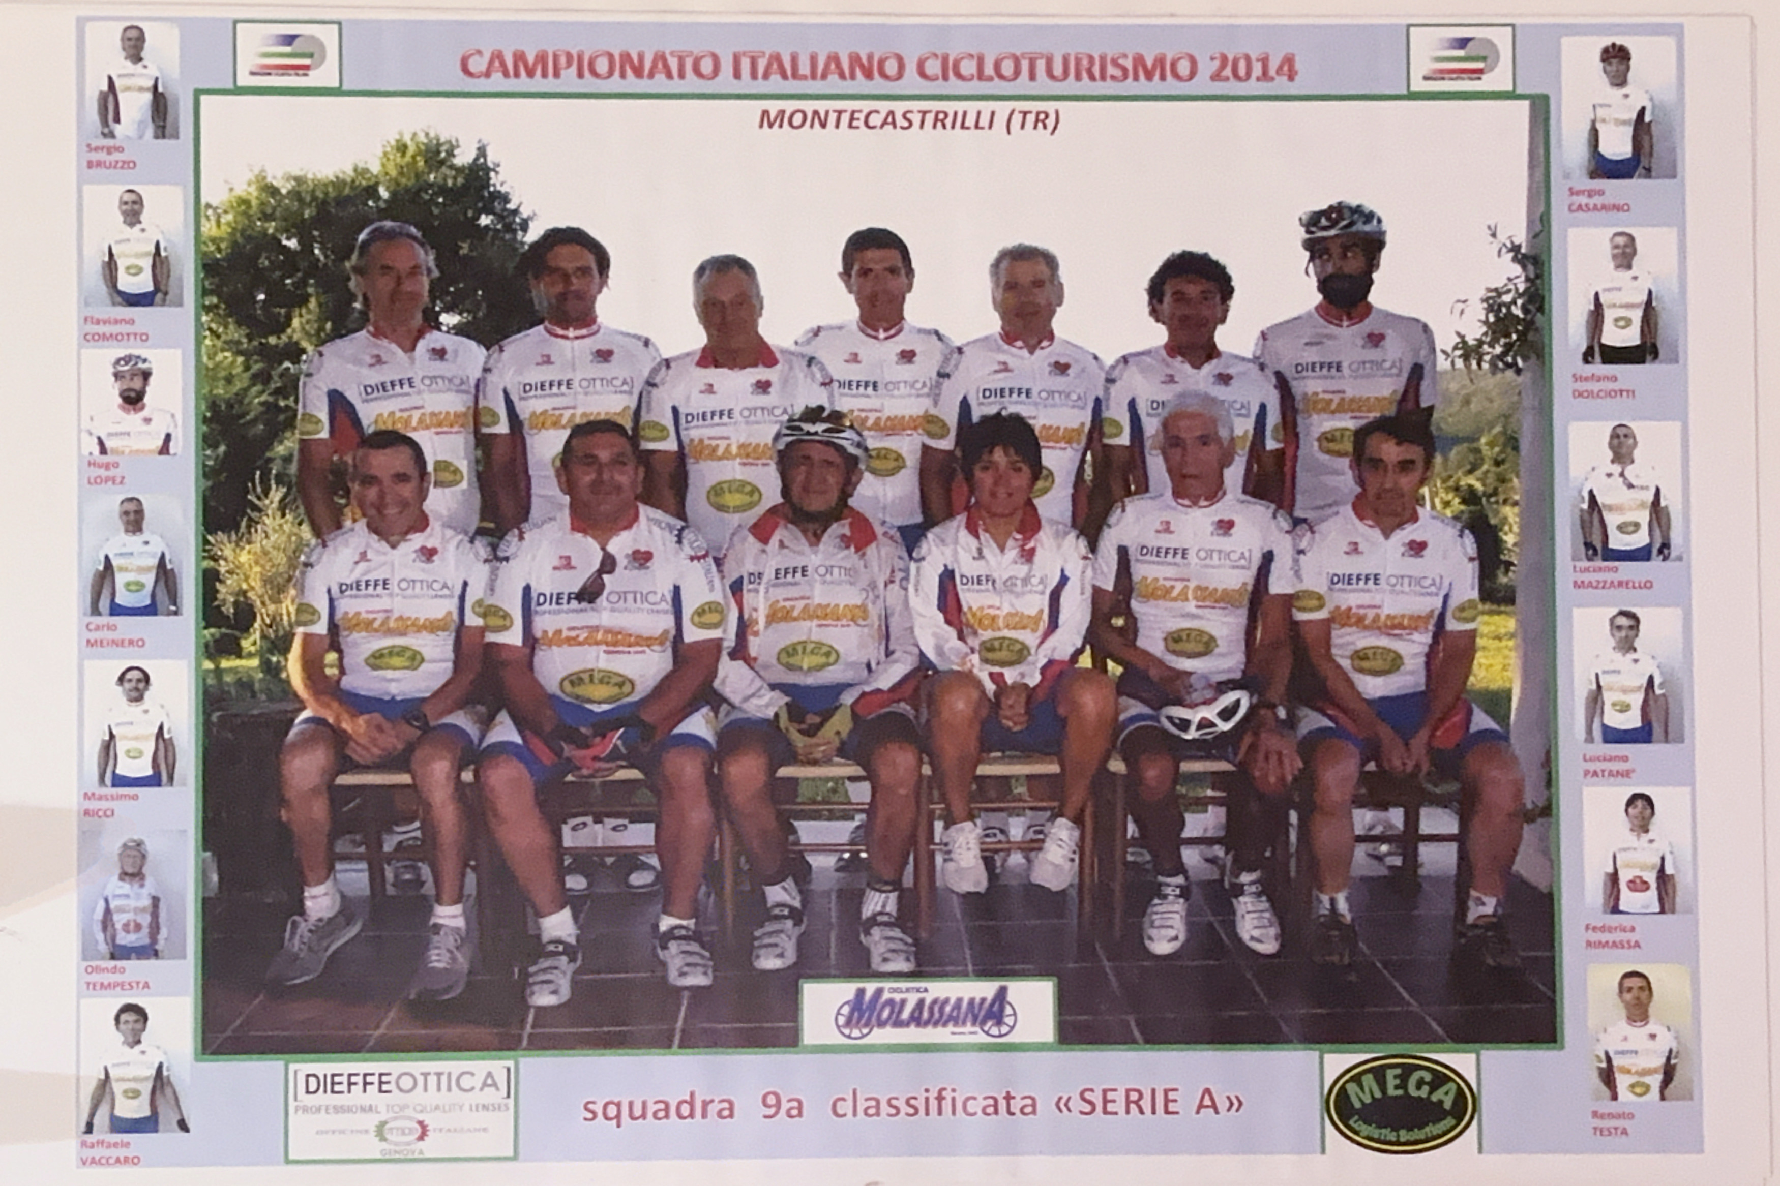
Montecastrilli

Slide 11
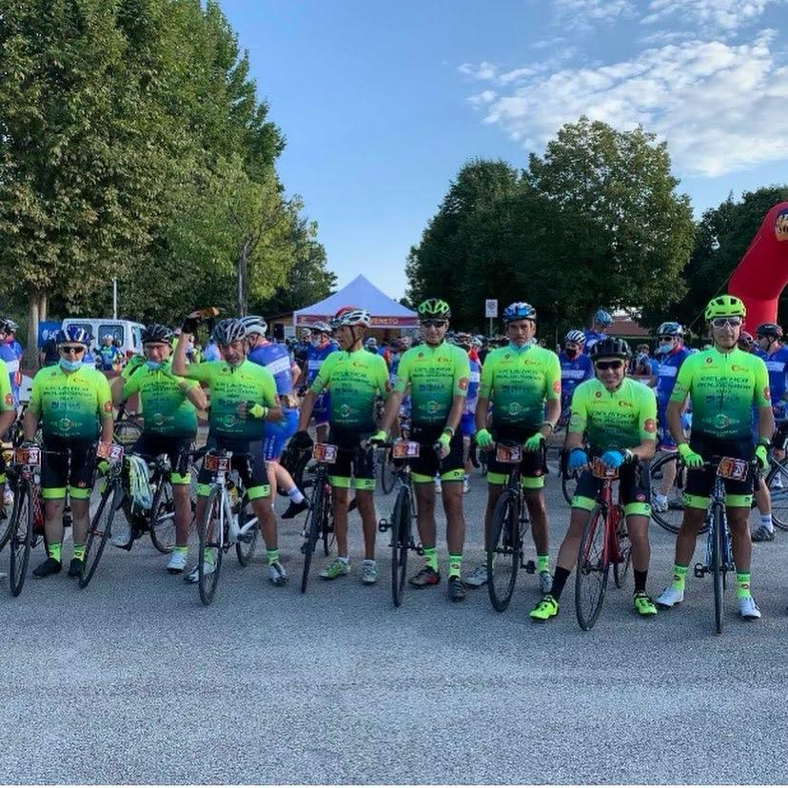
Scorzè

Slide 12
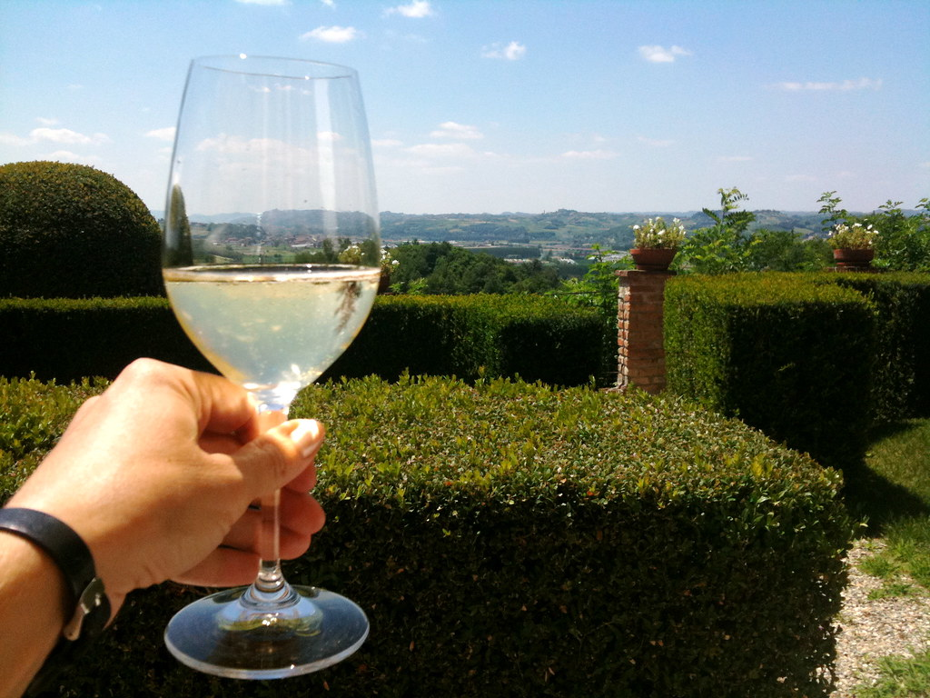
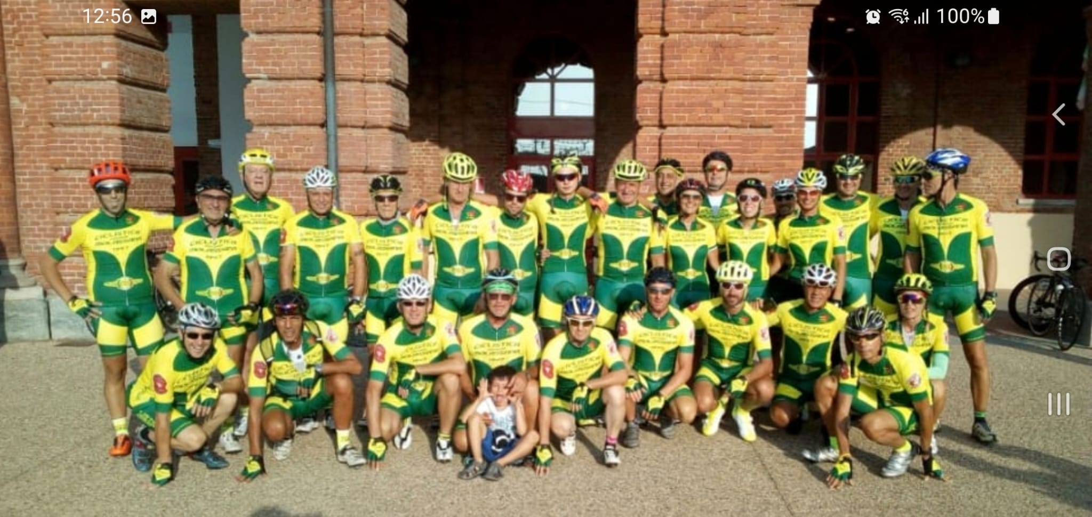
Asti

Slide 13
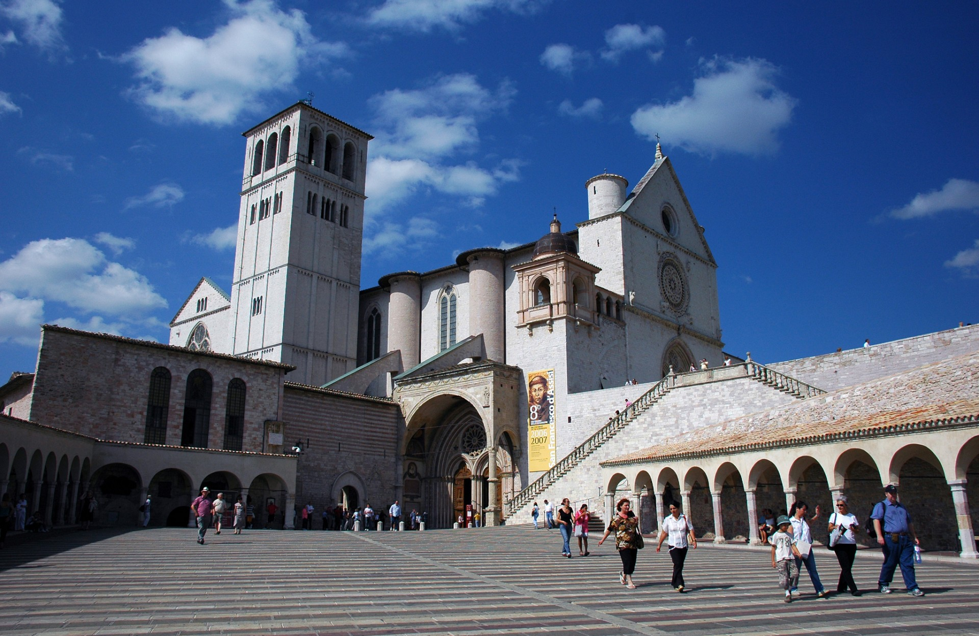
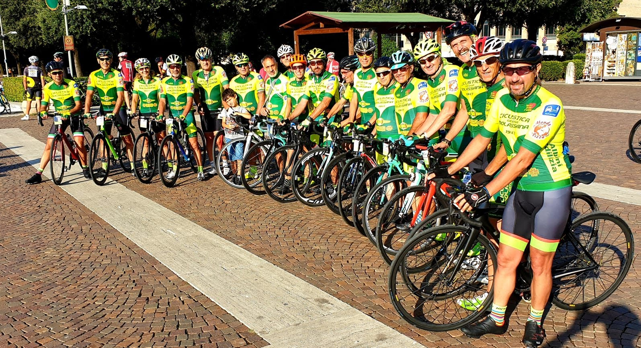
Assisi

Slide 14
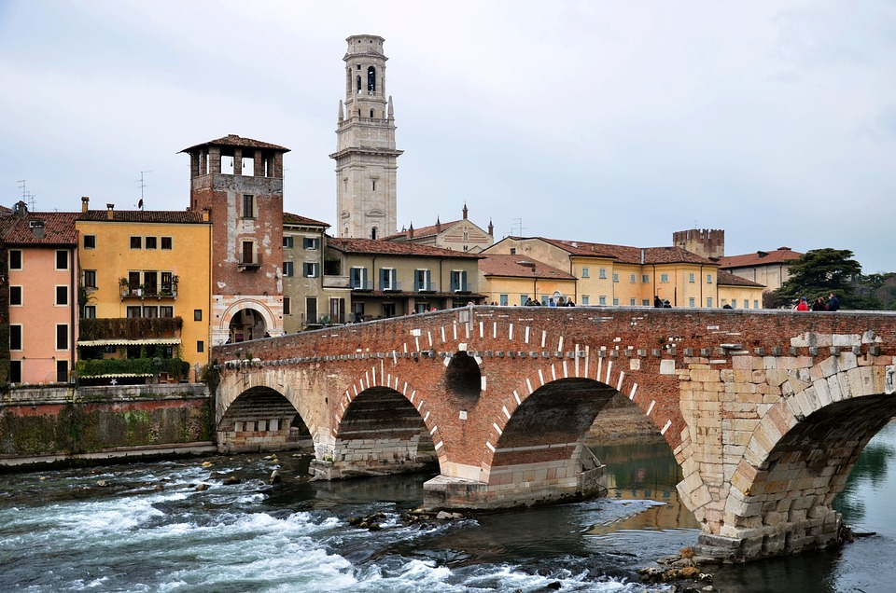
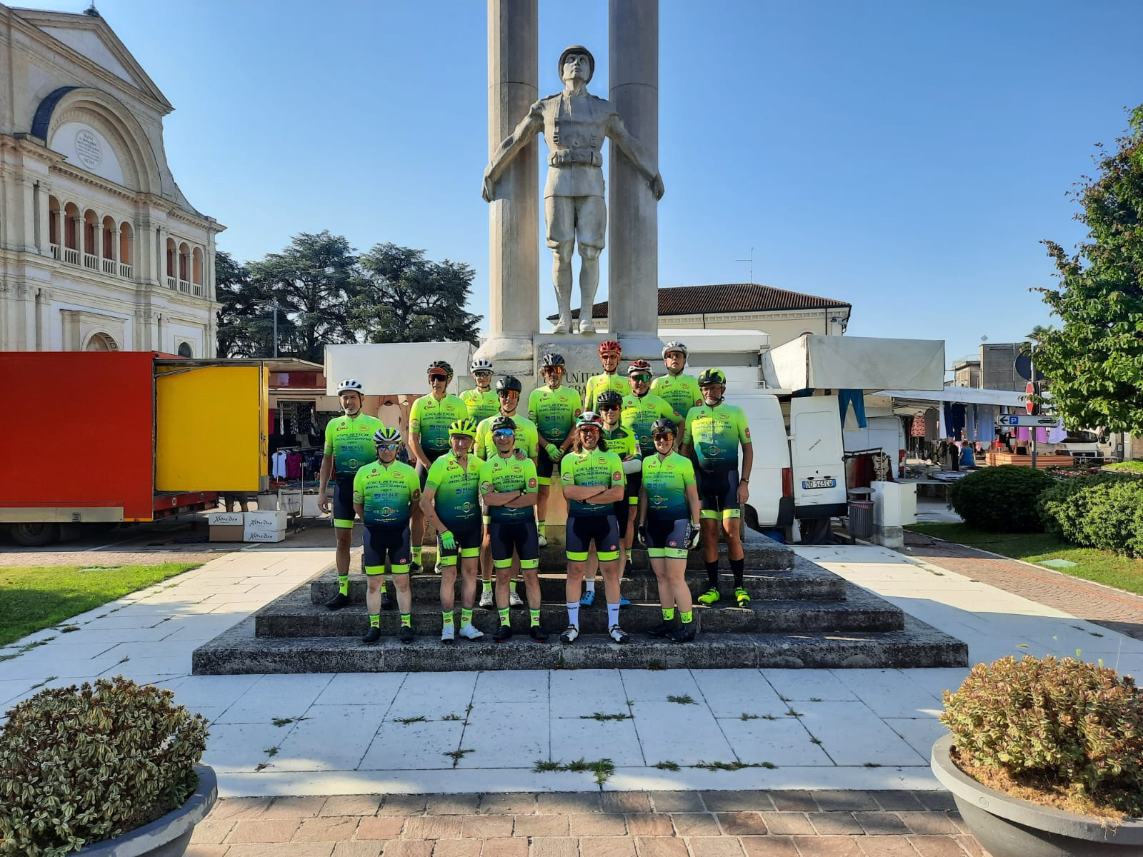
Minerbe

Slide 15
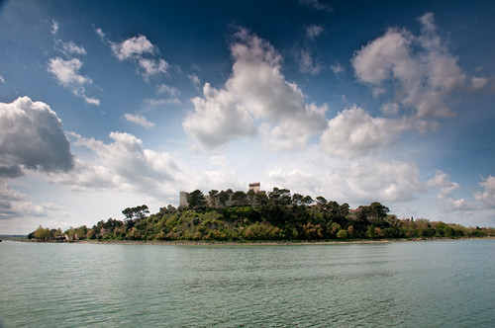
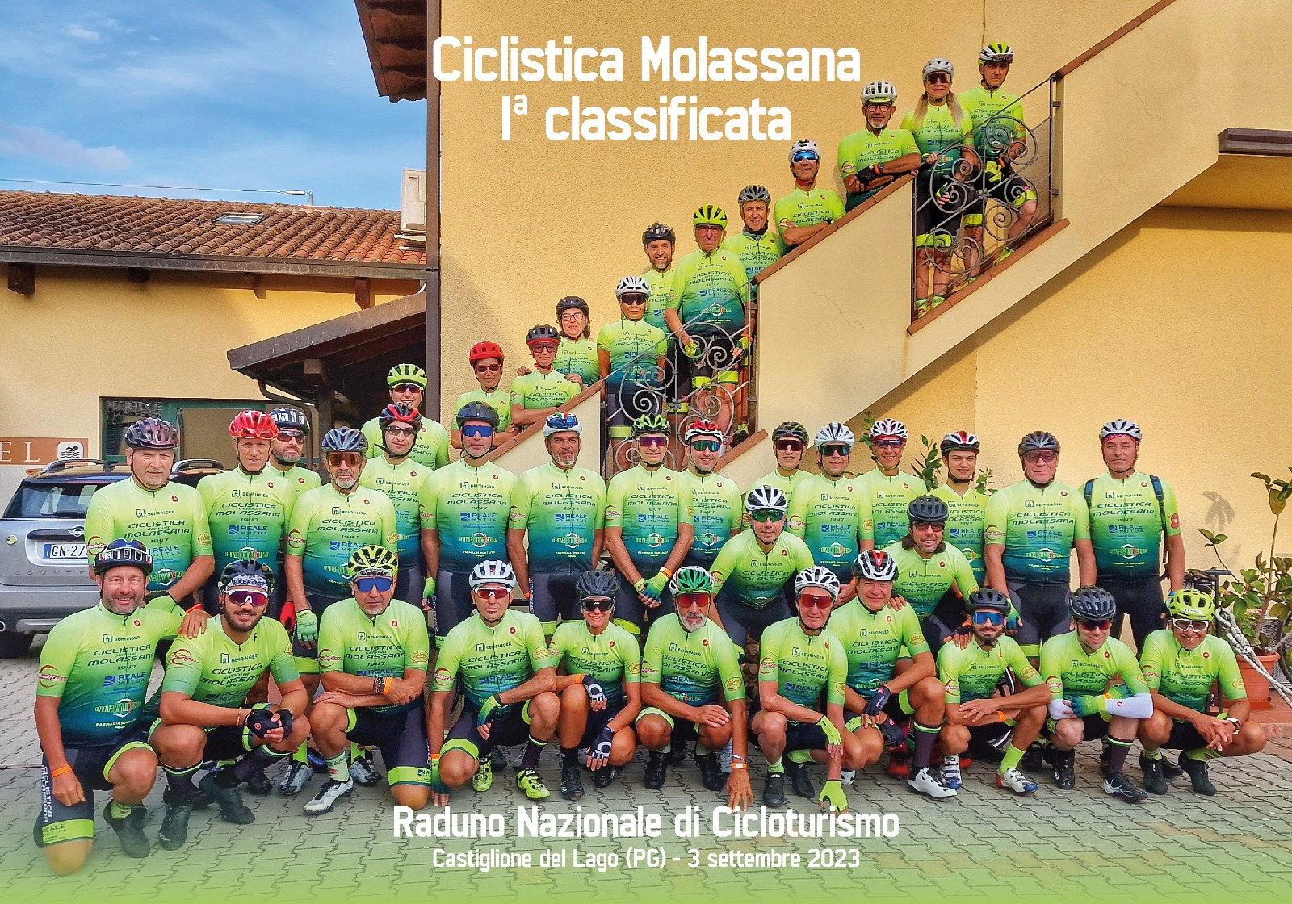
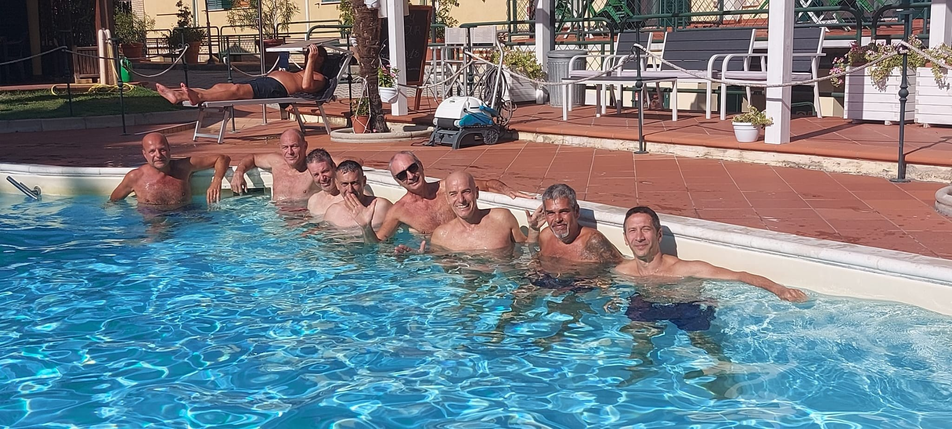
Castiglione del Lago

Slide 16
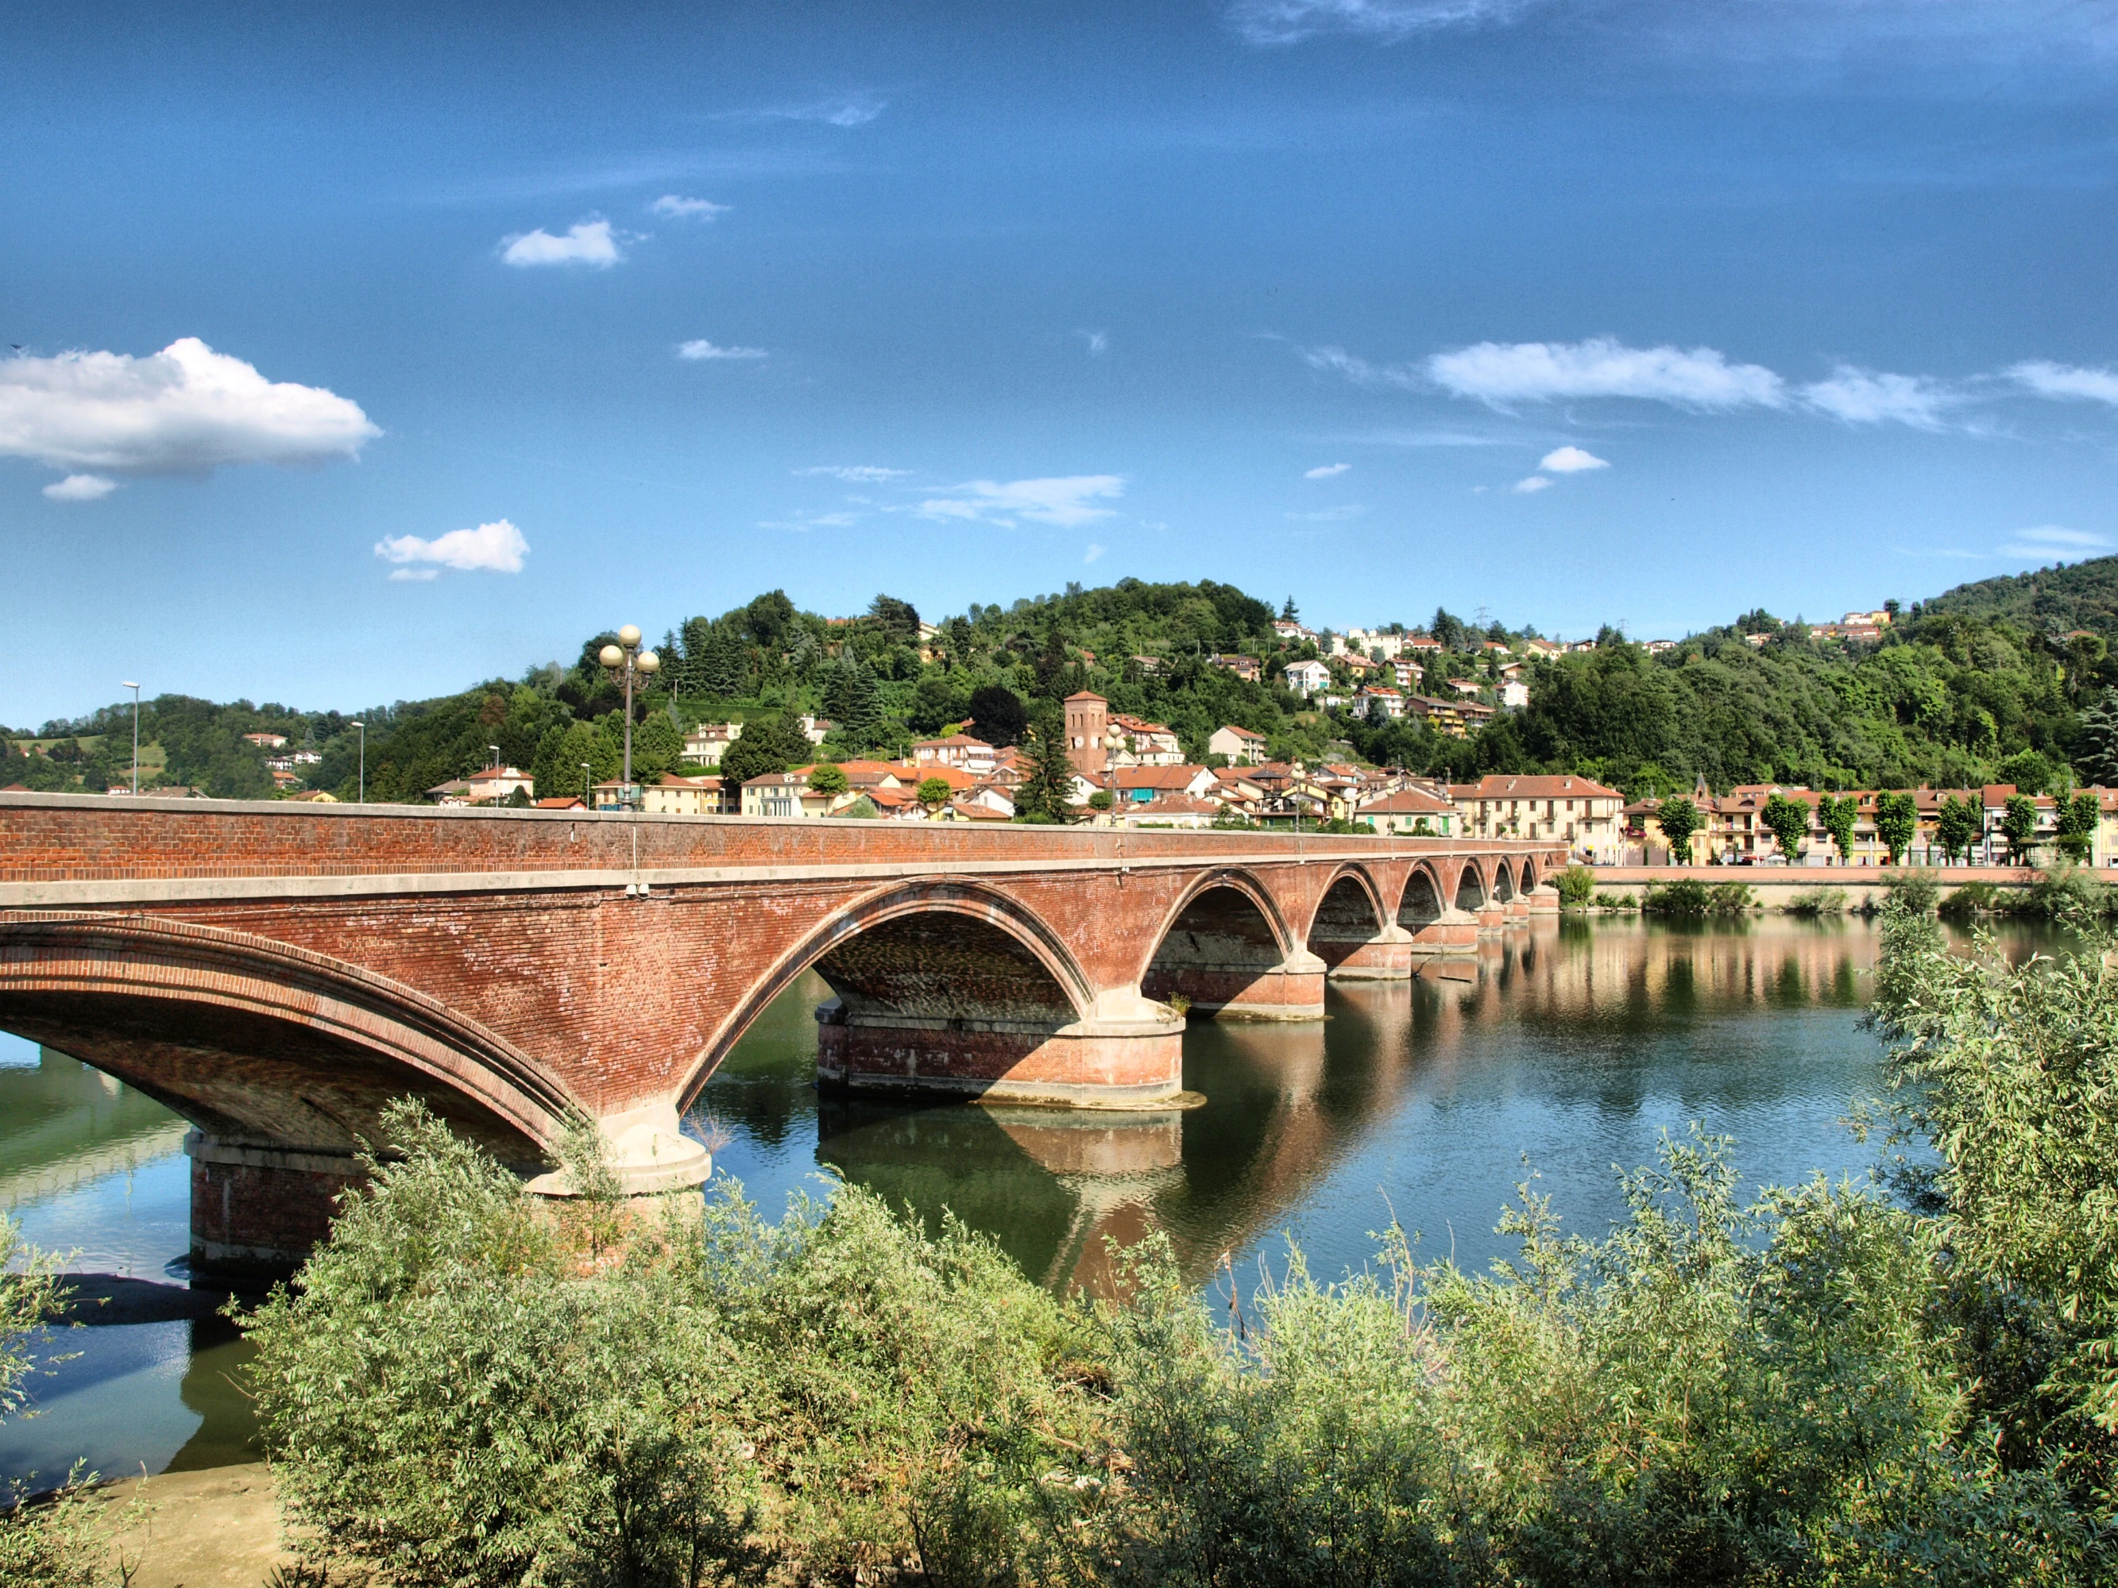
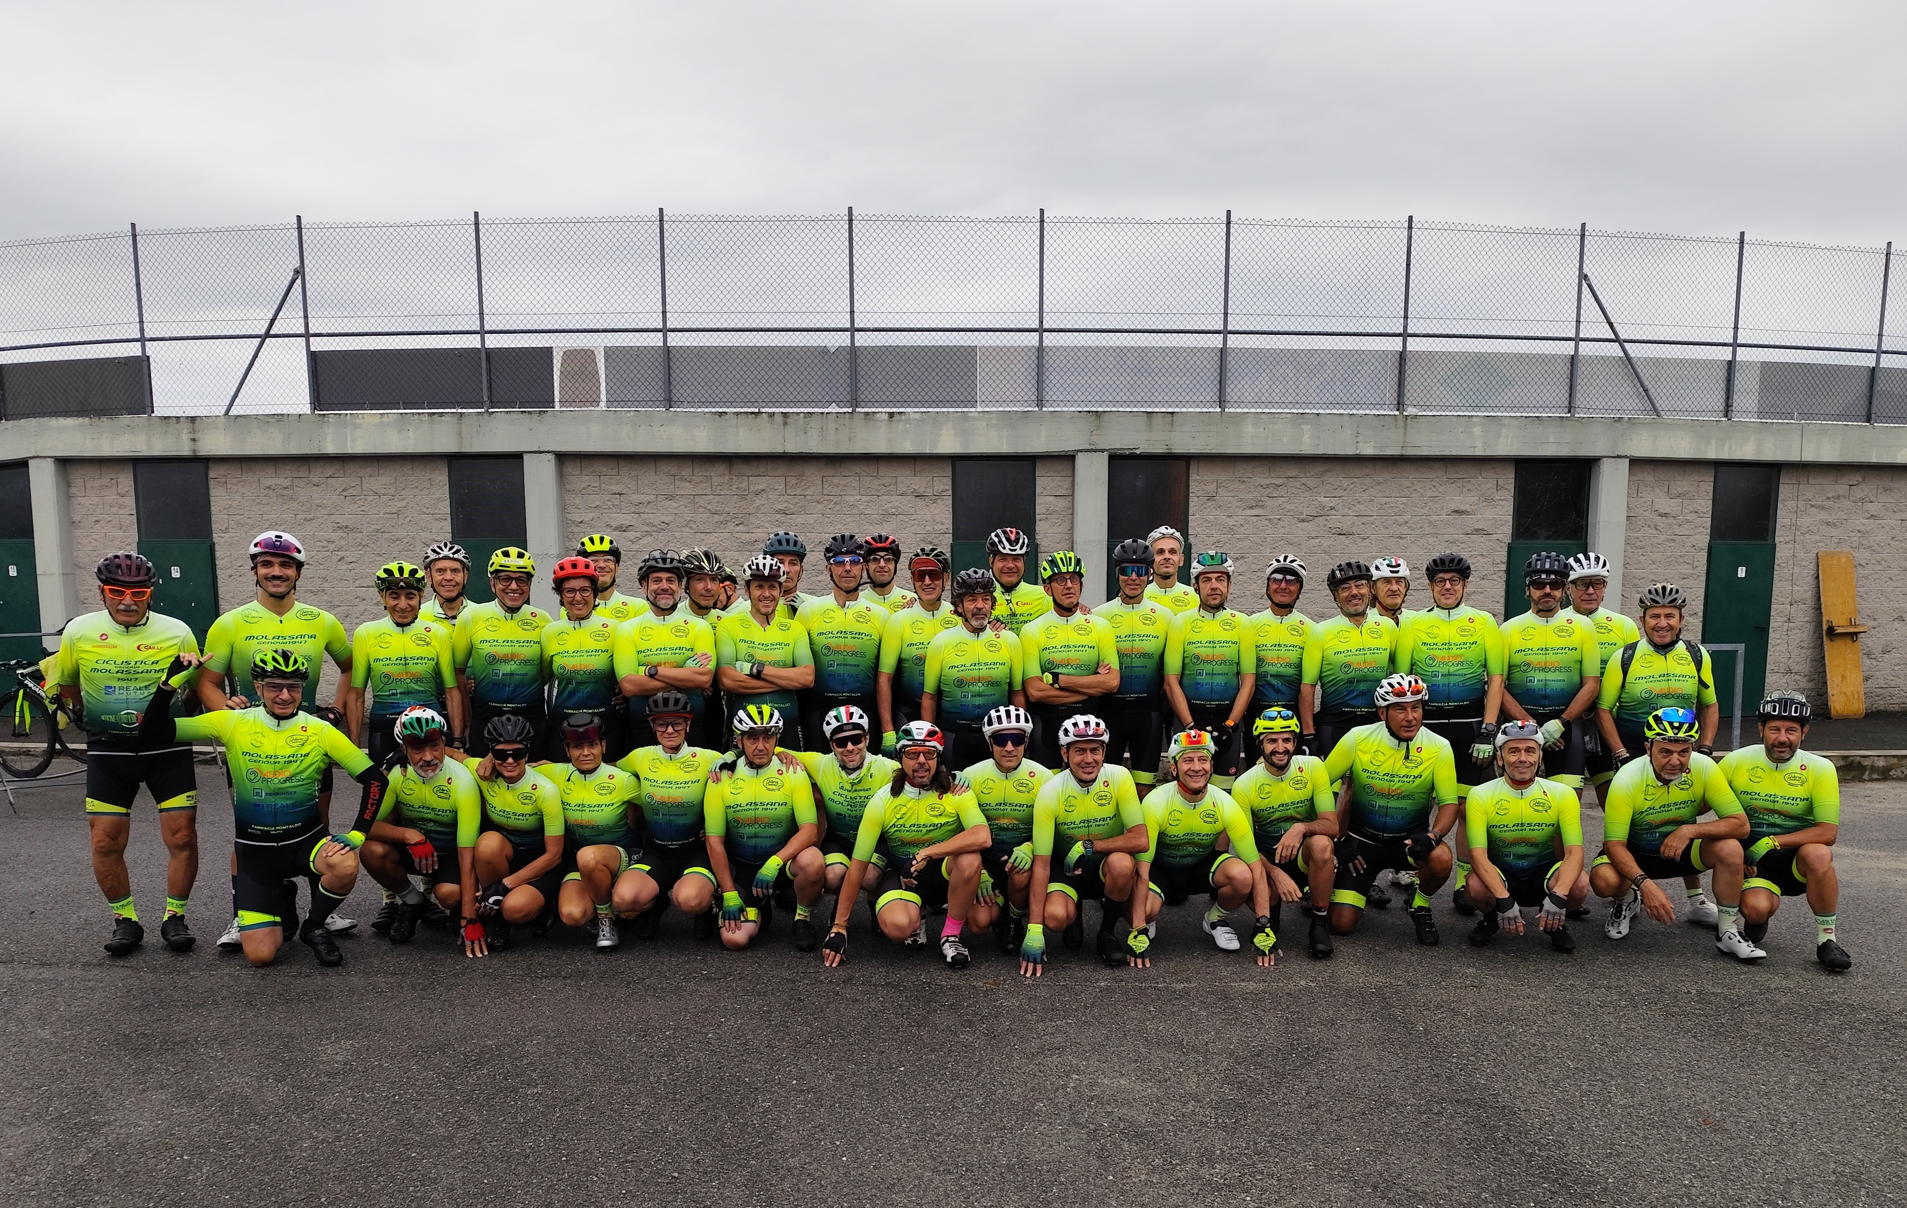
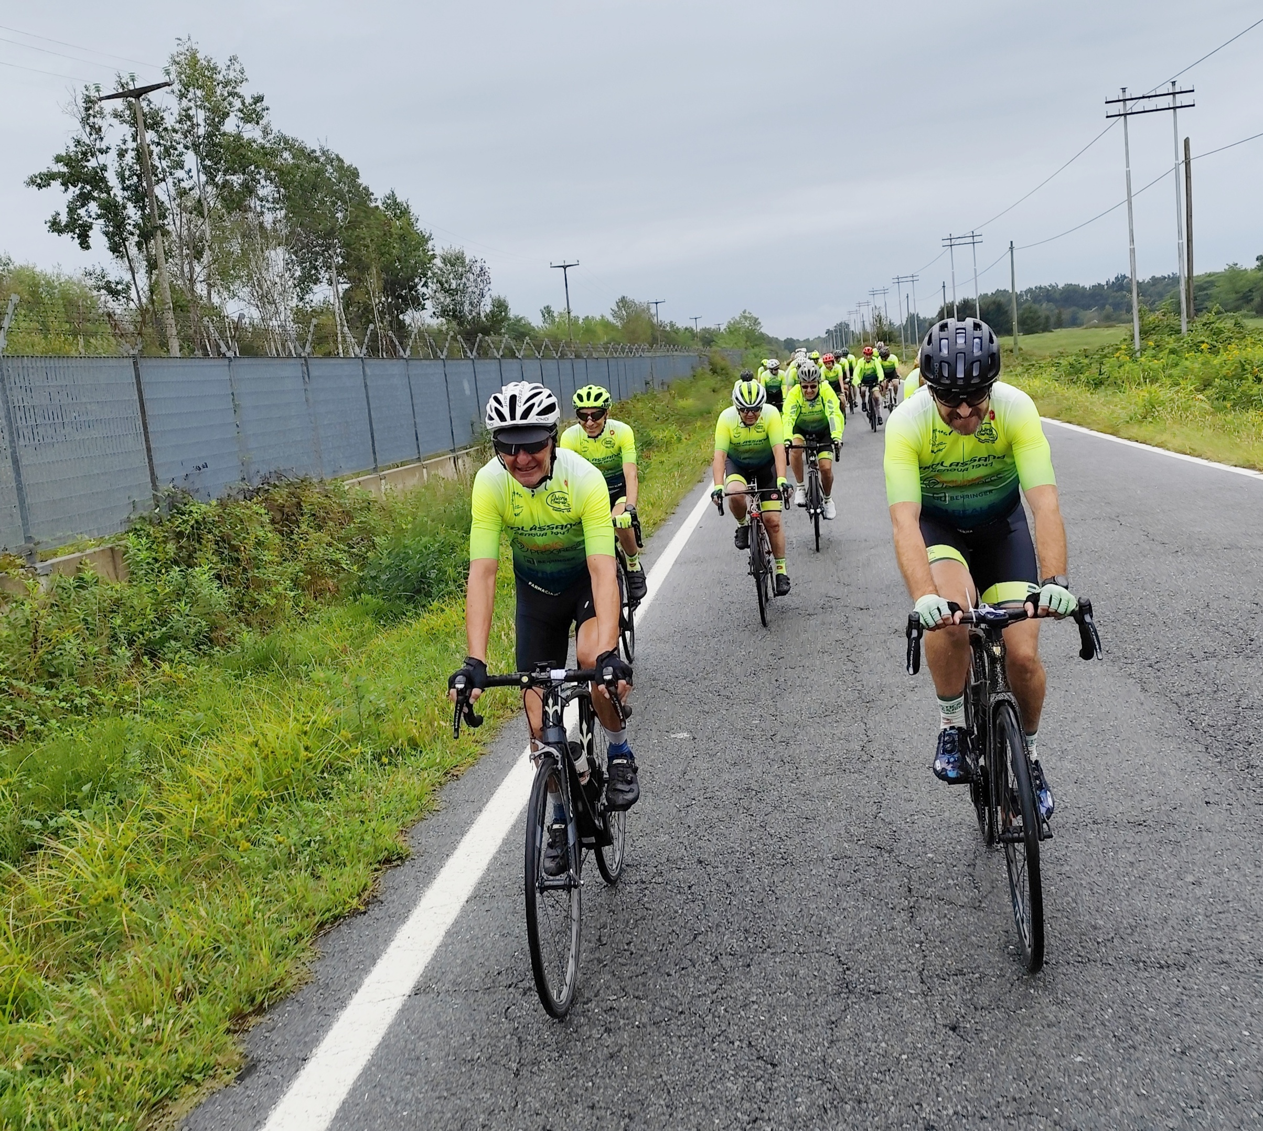
San Francesco al Campo

Slide 17
Una squadra per tutte le età e tutte le gambe

Slide 18
I compleanni

Slide 19
I segni zodiacali

Slide 20
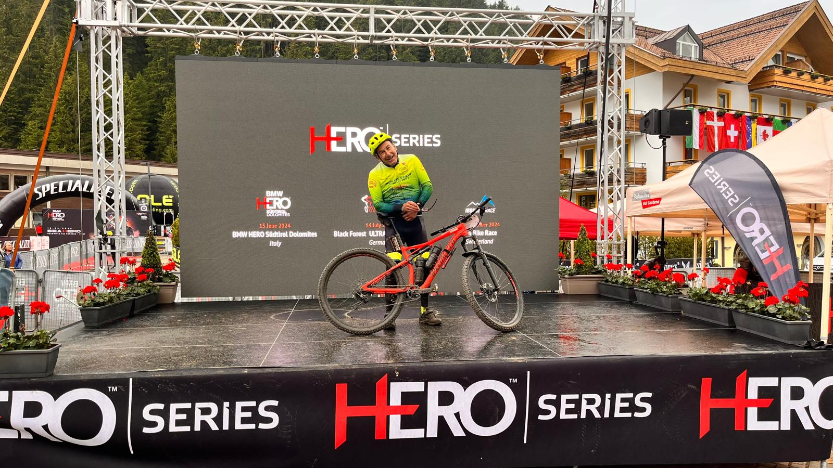
Oltre al campionato cicloturismo una società orientata al ciclismo a 360°
Gran fondo
MTB
Vacanze cicloturistiche e backpacking
Prestigio
Pedalate ecologiche
Uscite di gruppo

Slide 21
Il Consiglio Direttivo
NOME | RUOLO | SPECIALIZZAZIONE
Olindo Tempesta | Presidente | Rapporti istituzionali
Renato Testa | Vice Presidente | Rapporti istituzionali e addetto stampa
Ornella Calza | Consigliere | Organizzazione eventi e vestiario
Raffaele Vaccaro | Consigliere | Segretario e tesoriere
Carlo Cau | Consigliere | Revisore interno e coordinatore cicloturistiche
Walter Marincolo | Consigliere | Coordinatore Gran Fondo
Paolo Paravagna | Consigliere | Rapporti con gli sponsor e rapporti con altre squadre
Andrea Lanza | Consigliere | Coordinatore Gran Fondo e Abbigliamento Castelli
Vincenzo Scarano | Consigliere | Organizzazione percorsi

Slide 22
Obiettivi della Squadra
OBIETTIVI A BREVE TERMINE
OBIETTIVI A LUNGO TERMINE
Grafica divisa rinnovata
Mantenere la dimensione attuale
Incrementare la partecipazione dei giovani
Indirizzare i soci più competitivi a partecipare ad agonistiche in linea e a circuito e cronometro locali
Aumentare la presenza femminile
Organizzare il Raduno Nazionale a Genova
Nuova sede sociale

Slide 23
Attività e Allenamenti
Uscite di gruppo
Vengono organizzate diverse uscite con gruppi omogenei per età, obiettivi, disponibilità
In particolare
Gruppo Fornai, Per chi ha tempo solo la mattina presto
Gruppo animali
Gruppo over.70
Gruppo Granfondisti
Difendiamo il tricolore
Partecipazione a tre prove del Campionato Italiano CT
Organizzazione seconda edizione Nastro Rosa
Altri eventi e gare
Coppa Piemonte
GF 5 terre (2 gruppi MF e GF)
Nove Colli
Sportful
Cena Sociale
Uscita Sociale (MI-SR)
Oetzaler

Slide 24
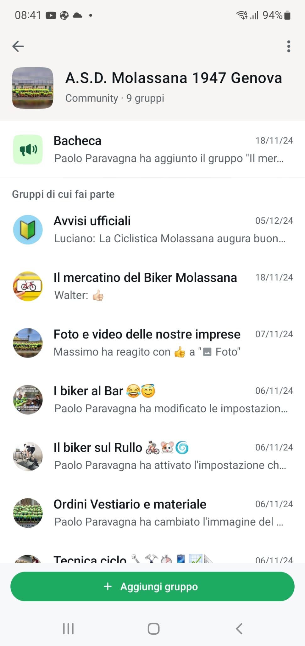
Chat community whatsapp
Un nuovo modo di comunicare
L’impostanza della bacheca
le community possono contenere diversi gruppi, ciascuno con il proprio argomento o interesse. In questo modo sarà più facile collegarsi con altre persone che condividono interessi o affiliazioni simili
Una volta creata la community, per impostazione predefinita questa sarà provvista di un gruppo Bacheca. Tutti i membri della community fanno parte del gruppo Bacheca, ma solo gli amministratori possono inviare messaggi al suo interno.
.
Quando fai parte di una community come membro, potrai:
Reagire e rispondere a un avviso.
Votare e reagire ai sondaggi.
Visualizzare il numero dei membri della community.
Segnalare l'avviso di un amministratore.
Disattivare le notifiche.
Nota:
Non potrai uscire dalla bacheca a meno che non esci anche dalla community.
Se esci dalla bacheca, uscirai anche dalla community.
Tutti possono vedere il numero totale di membri nella bacheca consultando la lista dei membri. Gli amministratori possono vedere chi sono i membri.

Slide 25
Tutto questo grazie agli sponsor

Slide 26
Conclusioni
Questo successo rappresenta il coronamento di un impegno, non solo sportivo, ma soprattutto organizzativo e di aggregazione in quanto premia la squadra che ha espresso, nel corso di tutte le prove che costituiscono il campionato, la maggior partecipazione di propri tesserati.
Il primo posto ottenuto giunge dopo anni in cui la Ciclistica Molassana ha conseguito significativi piazzamenti nel campionato italiano, tra cui il terzo posto nel 2022 e il secondo posto nel 2023 e le vittorie nei raduni nazionali di cicloturismo del 2023 a Castiglione del Lago (PG) e del 2024 a San Francesco al Campo (TO).
All’attività prettamente sportiva della Ciclistica Molassana, si aggiunge dal 2012, quella riguardante l’organizzazione del “Raduno Cicloturistico delle Valli Genovesi” che valorizzando con il suo percorso il territorio dei Comuni di tre valli del genovesato, la Val Bisagno, la Valle Scrivia e la Val Trebbia, riscuote anno dopo anno un notevole successo di partecipazione e di gradimento dei cicloturisti, tra cui alcuni provenienti da altre regioni italiane

